Slide 1


PR Intelligence Agent
Nền tảng tự động theo dõi, phân tích và cảnh báo Pull Request thời gian thực thông qua chuỗi 10 AI Agents chuyên biệt.

Slide 2
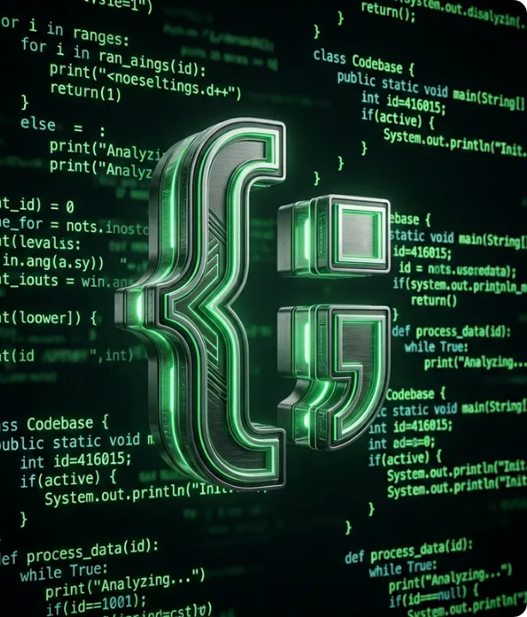
Tại sao cần PR Agent?
Vấn đề hiện tại
Team làm việc với hàng chục PR cùng lúc. Reviewer dễ bỏ sót rủi ro bảo mật, quên chạy test, và mất quá nhiều thời gian để đọc từng dòng .
Giải pháp tự động hóa
Hệ thống chia nhỏ quy trình review cho các AI Agent. Tự động đọc code, đánh giá rủi ro, và đẩy thông báo tóm tắt thẳng về đúng Channel chat của team.

Slide 3






Luồng Hoạt Động Cốt Lõi
1. Trigger
2. Multi-Agent
3. Notify
Nhận Webhook từ GitHub khi có PR mới hoặc update. Thu thập , metadata, files thay đổi.
Kích hoạt chuỗi 10 Agents xử lý nối tiếp. Mỗi Agent đảm nhận một vai trò độc lập (Security, Logic, Testing).
Tổng hợp kết quả thành bản Brief chuẩn và bắn thông báo Real-time ra GitHub, Slack, hoặc Discord.

Slide 4


Giai đoạn 1: Chuẩn bị & Ngữ cảnh
Planner Agent
Context Agent
Xác định loại PR: Phân loại thành feature, bugfix, config, security...
Tìm dữ liệu thiếu: Chỉ ra PR cần thêm file nào để hiểu rõ logic.
Chọn chiến lược: Tối ưu chi phí bằng cách quyết định review nhẹ (shallow) hay sâu (deep).
Lịch sử Repo: Quét các path nhạy cảm từng gây lỗi trong hệ thống để cảnh báo.

Slide 5



Giai đoạn 2: Phân tích chuyên sâu
Security Agent
Code Agent
Risk Agent
Truy quét auth bypass, secret keys. Che giấu (mask) dữ liệu nhạy cảm trước khi đẩy cho các Agent khác phân tích.
Tóm tắt thay đổi kỹ thuật và intent kinh doanh. Chỉ đích danh file nào Reviewer cần tập trung soi kỹ nhất.
Đánh giá nguy cơ sập hệ thống (Logic bug, breaking API, performance). Đưa ra Mức độ rủi ro cụ thể.

Slide 6



Giai đoạn 3: Kiểm duyệt & Tổng hợp
Testing Agent
Synthesis Agent
Critic Agent
Biến diff thành Test Plan. Đề xuất team cần chạy Unit test, Integration test hay Manual test ở khu vực nào.
Gom kết quả từ 6 Agent trước thành một Canonical Brief (Bản tóm tắt chuẩn mực, ngắn gọn).
Lớp kiểm tra cuối. Hạ mức "tự tin" của AI nếu thiếu dữ liệu, ngăn chặn tình trạng ảo giác (hallucination).

Slide 7

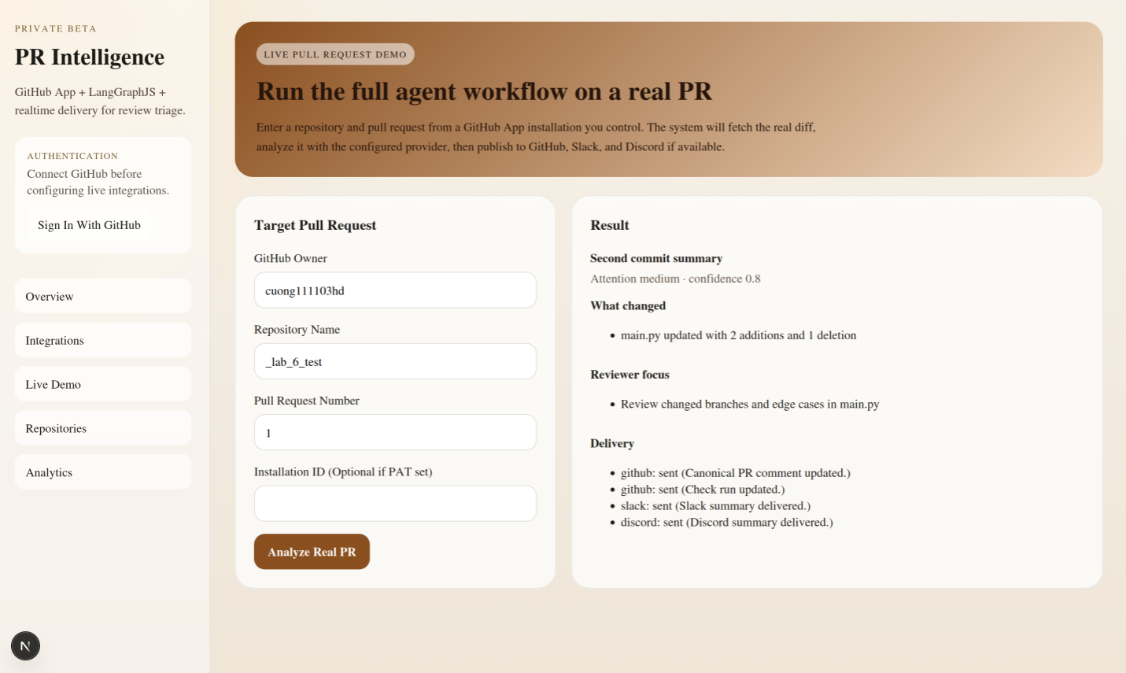
Đóng gói & Phân phối (Delivery)
Persona Composer Agent nhận bản Brief và tự động định dạng phù hợp cho từng kênh:
GitHub Comment: Đầy đủ chi tiết kỹ thuật cho người duyệt code.
Slack Channel: Thẻ thông báo ngắn gọn, nhấn mạnh rủi ro và trạng thái.
Discord Webhook: Push thông báo Real-time theo repo đã setup.

Slide 8
Nguồn Dữ Liệu Của AI
AI không tự suy diễn. Dữ liệu đầu vào được quản lý chặt chẽ qua 4 nguồn:
GitHub Webhook Payload: Xác định loại sự kiện (Event), Author, Labels, Head SHA.
GitHub API: Kéo nội dung thực tế, các file thay đổi và lịch sử comment.
Internal Store: Bộ nhớ repo (Repo memory) lưu lịch sử lỗi, cấu hình tích hợp kênh chat.
User Session: Giới hạn quyền truy cập, đảm bảo AI chỉ phân tích kho lưu trữ được phép.

